Slide 1
Школьное образование в с. Новонежино (открываем архивы)
Выполнили: ученики 8 «Б» класса
Пидручная П.
Остапенко и.

Slide 2
Цель исследования:
Выявить особенности развития школьного образования в с.Новонежино после 1917 года.

Slide 3
Задачи:
1. Систематизировать фактический материал по вопросам устройства, оснащения школы, численности учащихся, преподаваемых предметах, персонального состава преподавателей.
2. Проанализировать архивные данные.
3. Провести сверку данных из летописи школы и исследованных документов.
4. Выявить проблемы развития школьного образования.

Slide 4
Методы исследования:
1. Анализ краеведческой литературы и архивных документов.
2. Статистический анализ информации.
3. Сравнительный анализ информации.

Slide 5
Основной объект исследования:
статистические отчеты по Новонежинской волости, протоколы заседаний сельского схода, Школьного совета, заявления и прошения учителей на имя заведующего школой и Сучанского РОНО (районного отдела народного образования) и другие. Всего обработано 28 архивных документа.

Slide 6
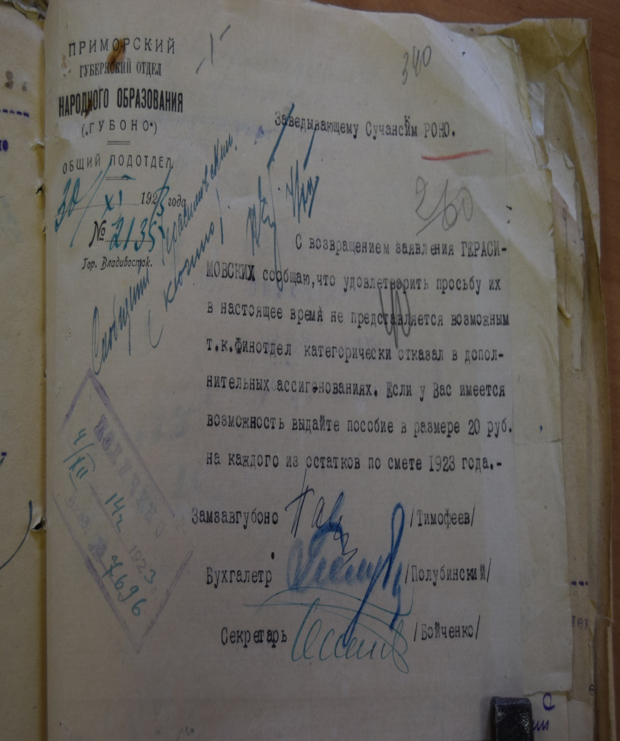
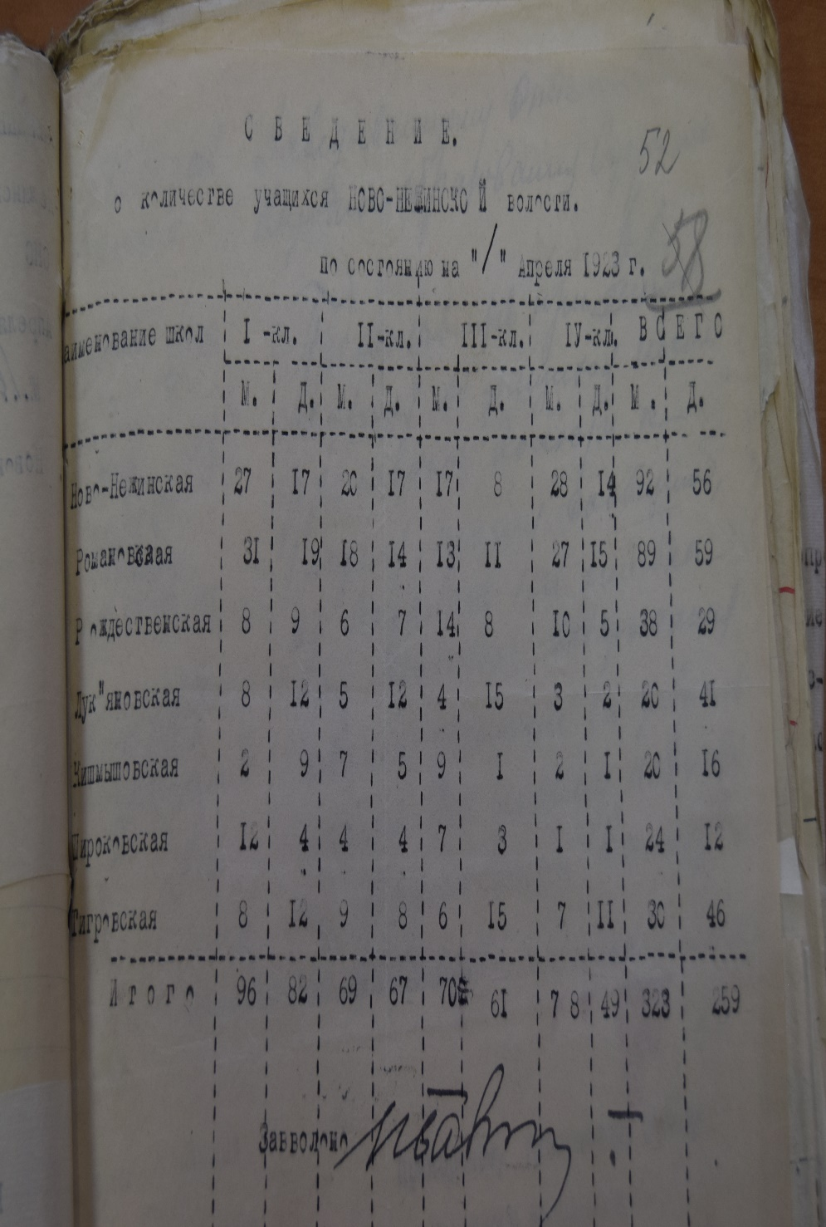
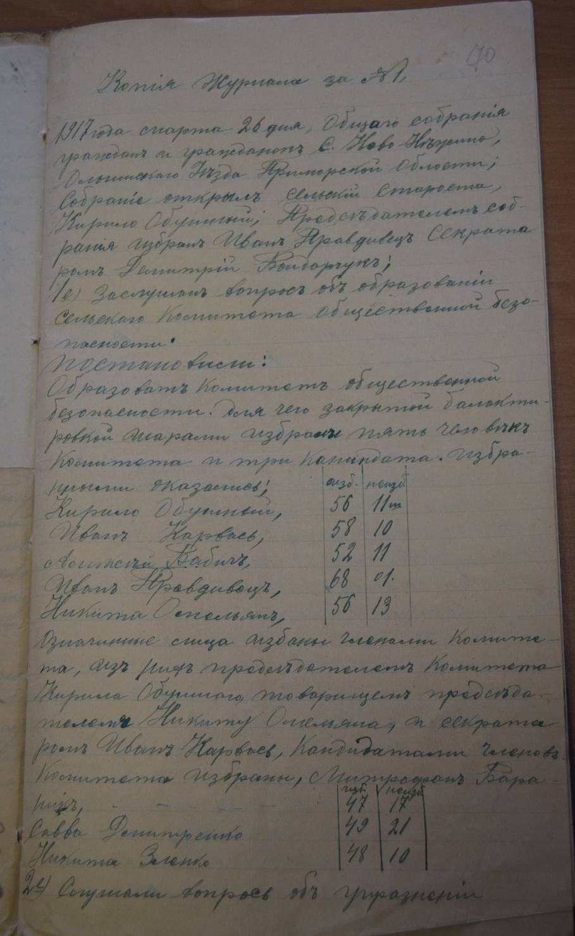

Slide 7
С середины XIX века русскими людьми стал активно осваиваться юг Дальнего Востока. Село Новонежино было образовано в 1885 году. К 1898 году в Новонежино проживало 60 семей. Одной из существенных забот местной администрации стало удовлетворение потребностей переселенцев в церкви и школы.

Slide 8
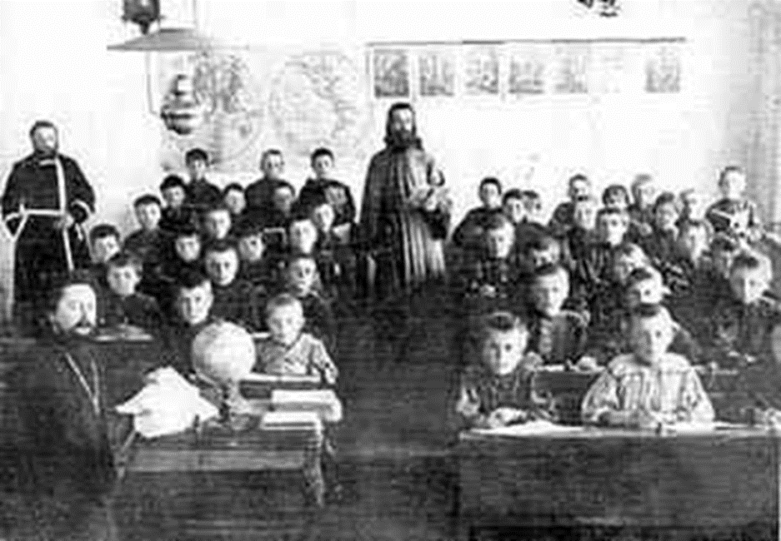
По свидетельству краеведа Надарова И. П.. «…в каждой партии переселенцев бабы плакались, что на местах их новой родины нет церкви и школы». На общественные средства и пособие от казны сельчане построили церковь и церковно – приходскую школу в селе Новонежино. В 1905 (по некоторым архивным документам) 1903 году открылась церковно – приходская школа. Существовало всего 4 класса, а учителей было двое. Первый учитель, он же был и заведующим школой – Орлов Георгий Федорович. Церковно-приходской школа оставалась до 1922 года, когда на территории нынешнего Приморского края установилась Советская власть.

Slide 9
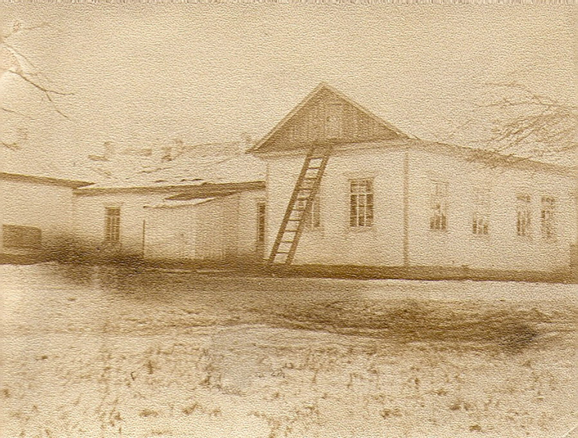
26 марта 1917 года на общее собрание граждан и гражданок с. Ново-Нежино Ольгинского уезда Приморской области под председательством сельского старосты Кирилла Обушного постановило:
Упразднить сельское правление и заменить его комитетом общественной безопасности.
Образовать читальню при местной школе, для чего поручить комитету выписать на общественные суммы газеты и журналы, «какие он найдет нужным».
Поручить комитету привести в порядок библиотеку и если найдутся средства, то и пополнить.

Slide 10
Дата/Вопрос для сравнения | Название | Помещение
1912 год | Церковно-приходская двухклассная | Свое здание
Декабрь 1914 года | Церковно-приходская двухклассная | Свое здание. Жилья для учителей нет, необходимо построить флигель для проживания.
Январь 1916 | Церковно-приходская двухклассная
1918 год | Новонежинское высшее ? начальное училище (I и II ступень) | Свое здание и часть нанимается. Для учителей квартир не имеется ни единой, а нанимает общество частные 4 квартиры.
1920 год | Новонежинское высшее ? начальное училище
Декабрь 1922 | Новонежинское I ступени начальное училище (действует школьный совет) | Свое здание и бывший поповский дом
Апрель 1923
Январь 1924 | Ново-Нежинская школа I и II ступени (действует школьный совет) | Свое здание и бывший поповский дом

Slide 11
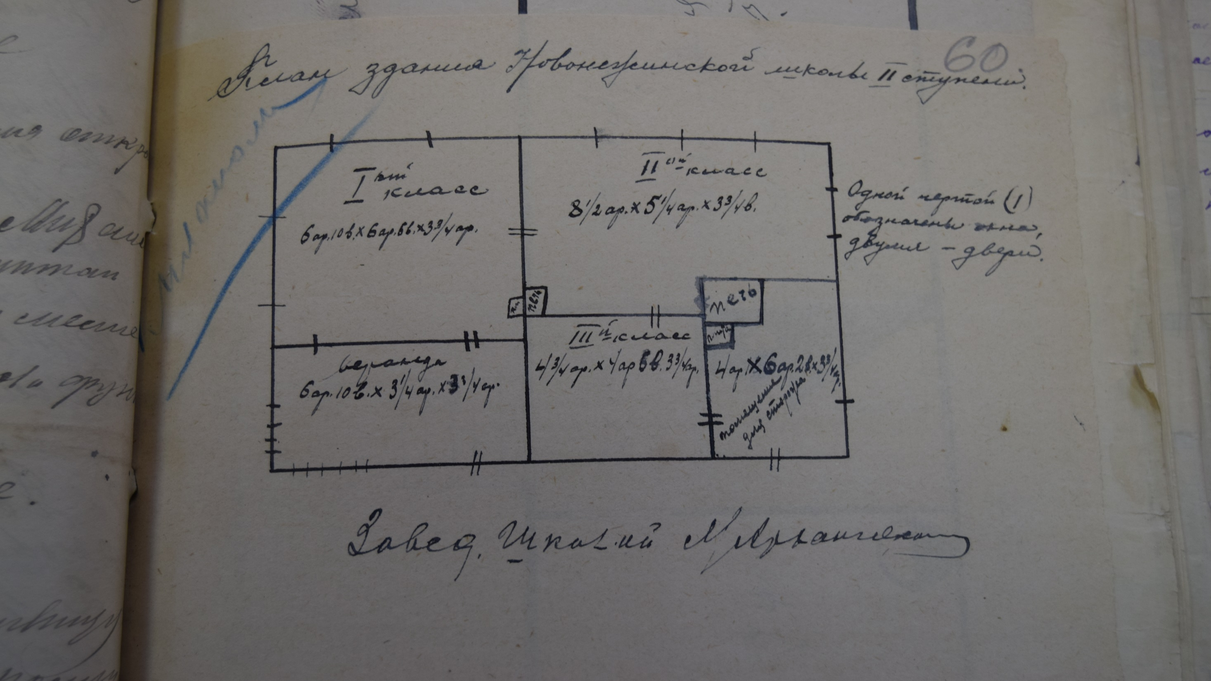

Slide 12
Дата | Число комплектов/классов/отделений | Преподаваемые предметы
1912 год | 4 | Закон Божий, церковное пение, письмо, арифметика, чтение, история
Декабрь 1914 года | 4 | Закон Божий, церковное пение, письмо, арифметика, чтение, история
Январь 1916 года | 4 | Закон Божий, церковное пение, письмо, арифметика, чтение, история
1918 год | 4
1920 год
Декабрь 1922 года
Апрель 1923 года
Январь 1924 года |  | Русский язык, история, география, английский язык, пение, геометрическое черчение, естествознание, политграмота, рисование, физические упражнения

Slide 13
Дата | Учительский состав | Количество учащихся | Содержание школы
1912 год | 1 учитель и 2 учительницы (этого достаточно) | 67 мальчиков и 34 девочки. Всего 111 человек. | Главная нужда – недостаток в учебниках
Декабрь 1914 года | 3? учителя: И. Иванников (крестьянин), о. Петр Лапекин (Закон Божий), Нина Лапекина (жена священника), Анна Котлярова (жена псаломщика) | 74 мальчика и 41 девочка. Всего 115 человек. | Школа содержится на общественные средства и средства, выделяемые священным Синодом. Школьное здание застраховано в 3000 рублей.
Январь 1916 года | 5 учителей, в т.ч. И. Иванников | 88 мальчиков и 28 девочек. Всего 116 человек.
1918 год | Заведующий П.П. Герасимовский, 1 мужчина и 3 женщины | 95 мальчиков и 77 девочек . Всего 172 человека. | Школьное здание отапливается 4 печами
1920 год | П.П. Пашинский, Ф.Заморей |  | В столярной мастерской совсем нет дров, в школе дрова сырые, очень холодно

Slide 14
Дата | Учительский состав | Количество учащихся | Содержание школы
Декабрь 1922 года | Заведующий П.П. Герасимовский, М.М. Герасимовская, Т.А. Апеллесова, П.П. Пашинский, Е.А. Бабич | 1-е отделение - 49 человек, 2-е отделение – 40 человек; 3-е отделение – 27 человек; 4-е – 20 человек. Всего: 136 учащихся. | Сумма в 207 рублей 30 копеек израсходована на ремонт училища, на освещение, мелкие хозяйственные расходы. Школа обеспечена топливом приблизительно на 1 месяц. В дальнейшем предполагается получить дрова от общества натурой.
Апрель 1923 года |  |  | 92 мальчика и 56 девочек. Всего 148 учащихся.
Январь 1924 года | Завшколы: М.В. Архангельский Преподаватели: Е. Чага, В.Л. Байко, А.А. Петрович, Ф. Заморей, Гладильщиков, И. Правдивец, И.М. Коломиец. | 92 мальчика и 56 девочек. Всего 148 учащихся.

Slide 15
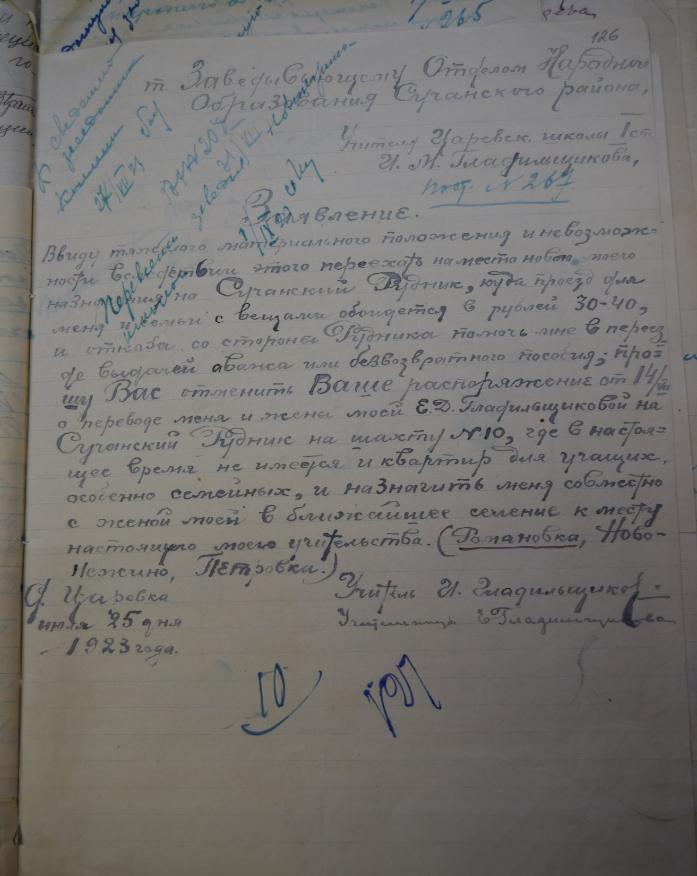

Slide 16
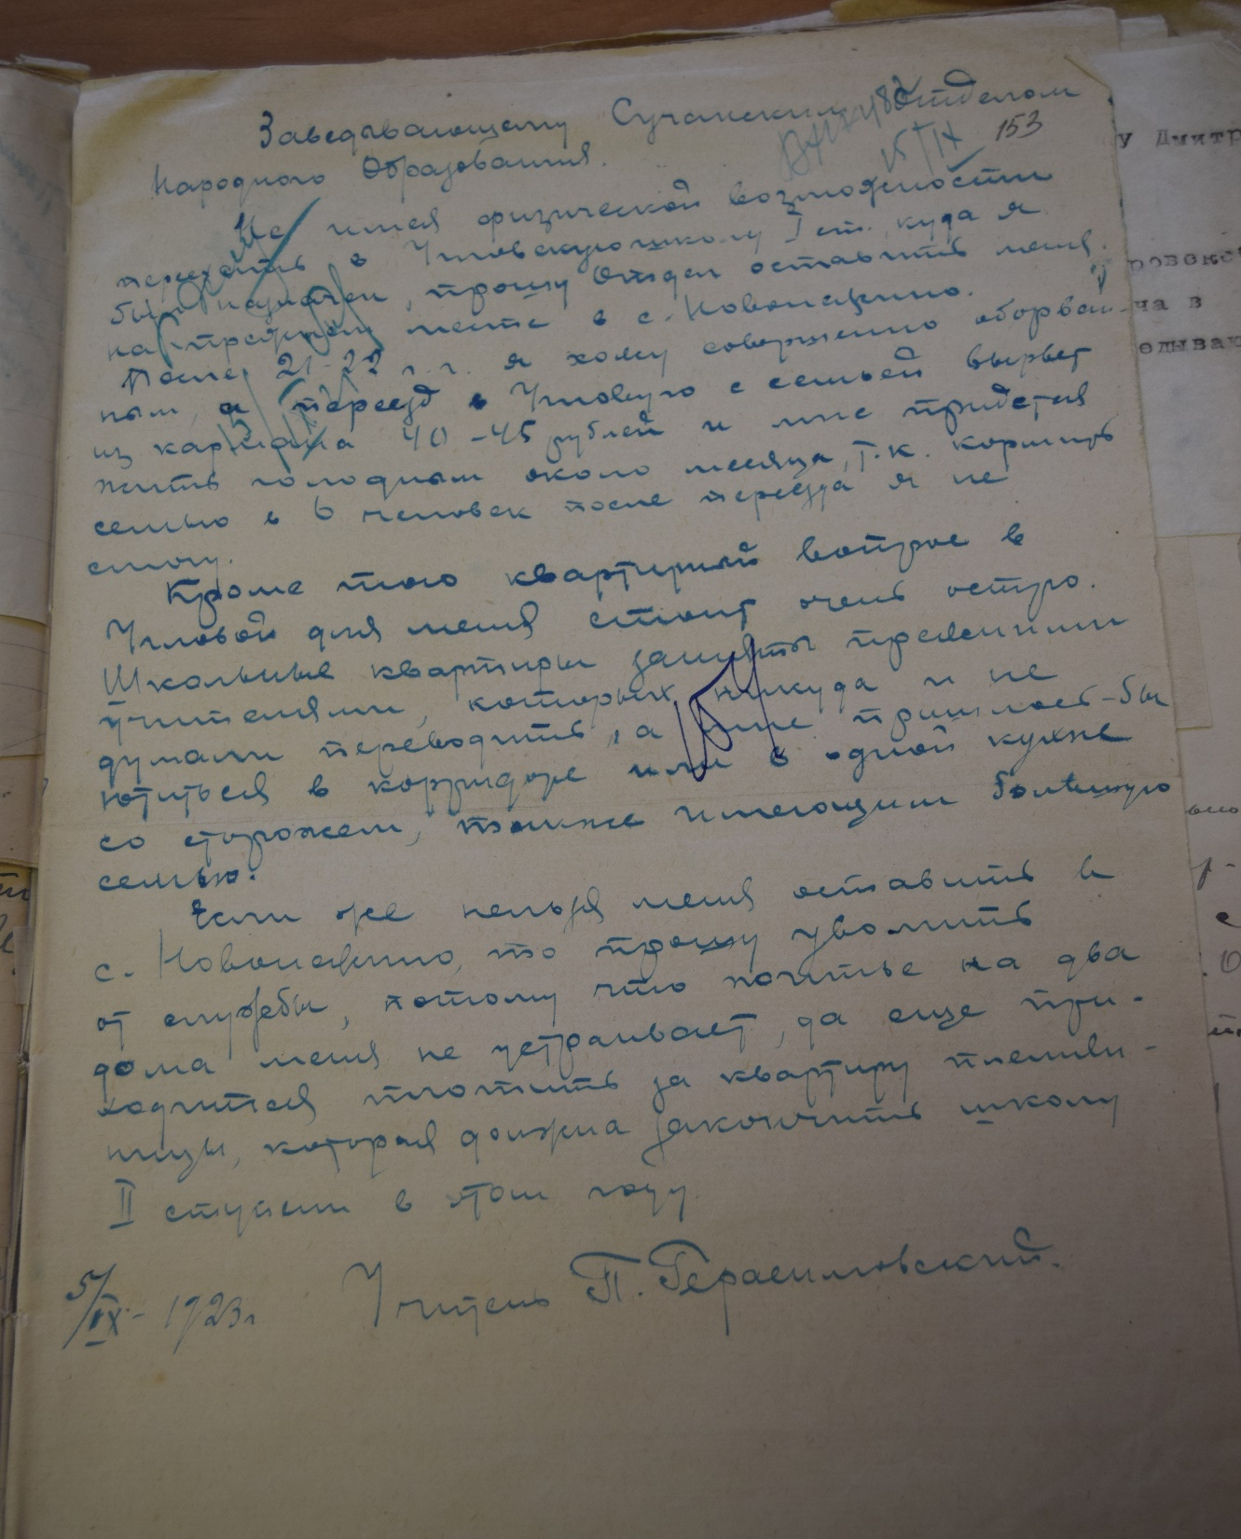

Slide 19
Выводы:
Таким образом, изученные нами архивные документы, позволили пополнить и уточнить информацию по истории Новонежинской школы. А так же, поставить перед собой новые задачи.

Slide 20
Спасибо за внимание!

